Slide 1
Inovação Tecnológica na Construção de Condomínios Horizontais
Alexandre Inda 8989241
Prof. Dr. Francisco F. Cardoso

Slide 2
Introdução
As obras de condomínios horizontais envolvem áreas muito grandes, e necessidade de muita construção de infraestrutura
A tecnologia neste tipo de obra pode auxiliar diversos agentes nas tomadas de decisão e divulgação dos empreendimentos

Slide 3
Objetivos
Mostrar os impactos de algumas inovações tecnológicas no contexto de condomínios horizontais
Explicar quais são os agentes responsáveis e envolvidos
Mostrar exemplos de utilização das ferramentas e seus impactos nos agentes

Slide 4
Os Agentes
Construtora/Incorporadora
Responsável por idealizar o empreendimento e o construir
Tem diversas áreas envolvidas, que cuidam de relações com outros agentes
Meio Ambiente
Garante que toda a legislação ambiental está sendo cumprida
Negócios
Garante as licenças com os órgãos governamentais envolvidos
Planejamento e Construção
Garante prazos e qualidade das obras

Slide 5
Os Agentes
Esfera Pública (Governamental)
Fiscaliza e identifica se os empreendimentos estão seguindo as legislações municipais/estaduais/federais
Aprova projetos
Pode impedir o andamento esperado das construções

Slide 6
Os Agentes
Clientes/Investidores
A empresa tem a obrigação de mandar relatórios periódicos indicando o andamento das obras e previsões de prazo
Devem receber o produto com a qualidade e prazos prometidos

Slide 7
Os Agentes
Fornecedores
Podem ser fornecedores de mão de obra, soluções tecnológicas, RH, entre muitas coisas
O foco deste trabalho será o fornecimento de soluções tecnológicas

Slide 8
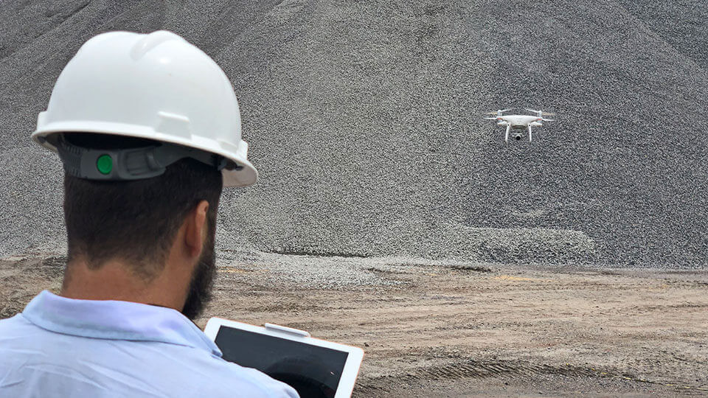
As Ferramentas
Maply
Software de imagens aéreas pro drone que permitem construção de modelos em tempo real de como está o empreendimento
Fácil utilização e enorme sinergia com obras de infraestrutura
Controle dos drones pelo pessoal de obra e imagens são compartilhadas via internet, com interface de fácil utilização

Slide 9
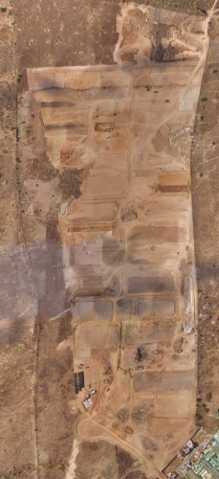
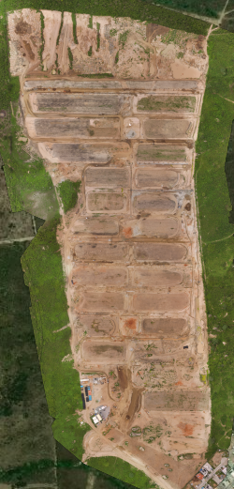
Maply
Empreendimento Terras Alpha Caruaru
Imagem do início da construção
Canteiro e demarcação de ruas visível, terraplenagem
Terraplenagem mais adiantada

Slide 10
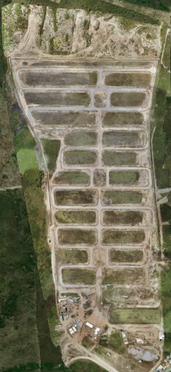
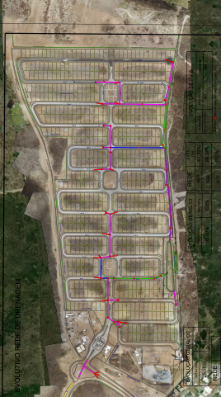
Maply
Empreendimento Terras Alpha Caruaru
Pavimentação mais adiantada
Redes de água e esgoto quase completas
Integração com projetos CAD

Slide 11
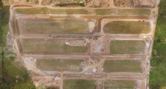
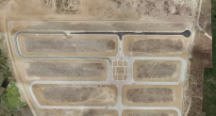
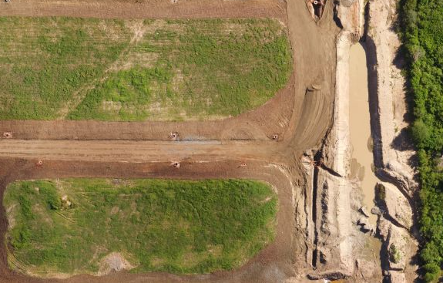
Maply
Relação com os Agentes
Clientes/Fornecedores
Imagens ajudam na visualização por parte destes agentes, que sempre devem estar bem informados no andamento das obras, e as imagens aéreas auxiliam o entendimento
Construtora
Auxílio na visualização e comunicação de problemas e entraves durante a fase de construção
Exemplo: material de 3ª categoria não esperado causou atrasos devido à chuva que não drenava
Evolução das Obras
Problema de Drenagem no Empreendimento

Slide 12
As Ferramentas
Power BI Integrado com Planilha de Planejamento
Facilidade de visualização por parte da equipe de planejamento
Divulgação de resultados, interna e externamente
Integração com plataforma maply seria um próximo passo ideal

Slide 13
Integração com os Agentes
Desenvolvida pelo próprio pessoal interno da empresa com auxílio de consultoria de Power BI
Fundamental ter uma ferramenta de fácil visualização para que todos da empresa saibam o andamento das obras
Utilizada interna e externamente, para que todos os agentes envolvidos possam visualizar as informações da obra com maior objetividade

Slide 14
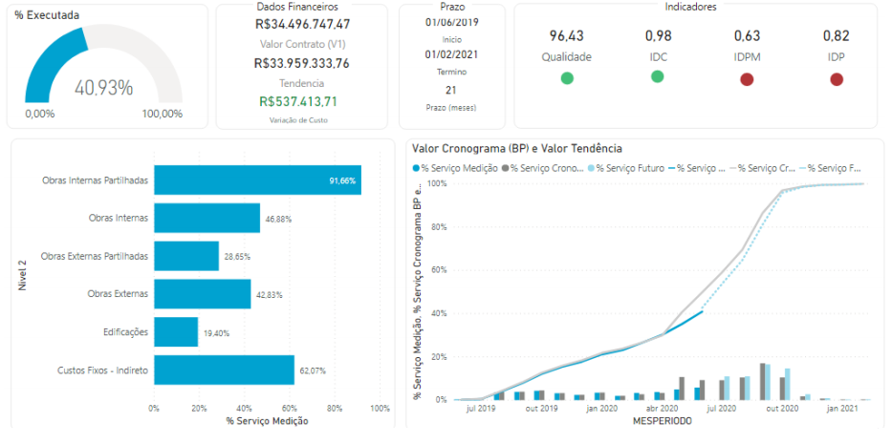
Power BI

Slide 15
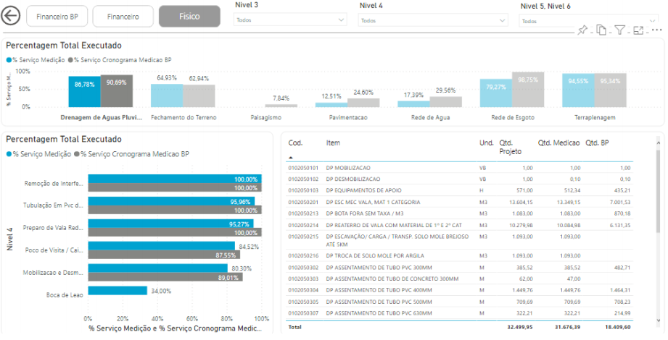
Power BI

Slide 16
Conclusão
A tecnologia facilita muito a integração entre agentes, principalmente no que diz respeito á troca de informações
A divulgação de imagens e visualização de informações era feita de forma muito arcaica, com muita dificuldade de um cliente leigo entender
Próximo passo:
Mais um nível de integração, onde as imagens aéras da plataforma Maply possam ser utilizadas para medições, seria um nível a mais de tecnologia e integração para facilitar outro problema dos serviços: as medições

